Slide 1


об антикризисных мерах в экономике, поддержка системообразующих предприятий
Правительство
Московской области

Slide 2

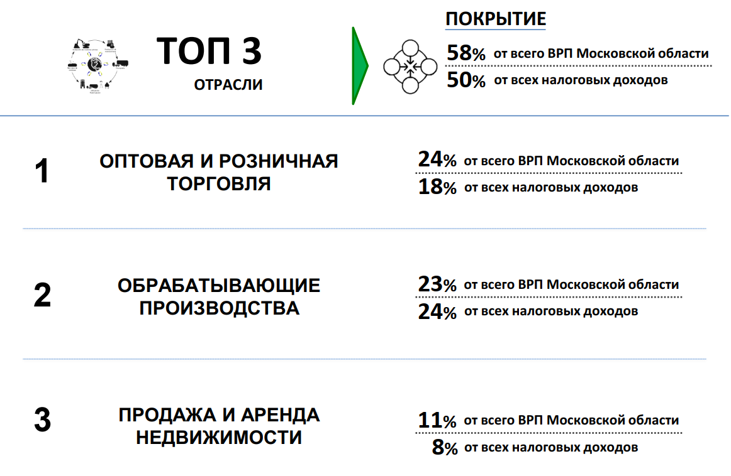
Правительство
Московской области
Структура валового регионального продукта

Slide 3

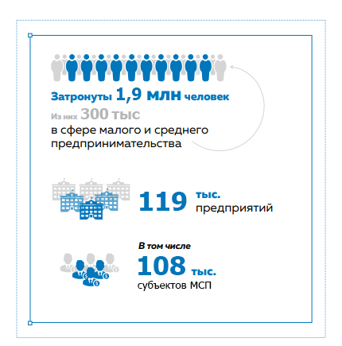











Правительство
Московской области
ПЕРЕЧЕНЬ Наиболее пострадавших отраслей
Торговля непродовольственными товарами, торговля через автоматы
Авиаперевозки, аэропортовая деятельность, автоперевозки
Дополнительное образование
Здравоохранение (стоматологические клиники)
Общественное питание
Гостиничный бизнес
Бытовые услуги
Физкультурно-оздоровительная деятельность и спорт
Туризм
Культура, организация досуга и развлечений
Организация конференций и выставок
* Утвержден пп РФ от 03.04.2020 №434
Народно-художественные промыслы

Slide 4

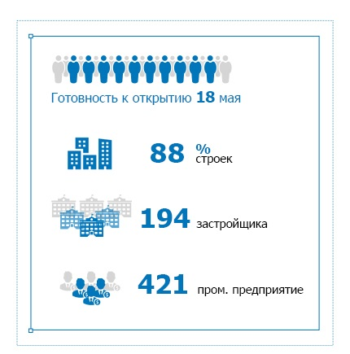



Правительство
Московской области
Отрасли под риском (не попавшие в пострадавшие)
Строительство
приостановлены
Обрабатывающее производство
работают частично
Водоснабжение и водоотведение
Обеспечение электроэнергией и газом, водоснабжение и водоотведение

Slide 5



Правительство
Московской области
МЕРЫ ПОДЕРЖКИ
ВИДЫ МЕР ПОДДЕРЖКИ
как узнать / где получить
ФИНАНСОВЫЕ МЕРЫ ПОДДЕРЖКИ
mii.mosreg.ru - сайт Министерстве инвестиций, промышленности и науки
invest.mosreg.ru - инвестпортал Московской области
mb.mosreg.ru - малый бизнес Подмосковья
Участники: МЭФ МО, банки
Канал взаимодействия: рабочая группа с банками МЭФ МО
НАЛОГОВЫЕ МЕРЫ ПОДДЕРЖКИ
nalog.ru – федеральная налоговая служба
Участники: УФМС
Канал взаимодействия: личный кабинет налогоплательщика
ОТРАСЛЕВЫЕ МЕРЫ ПОДДЕРЖКИ
government.ru/support_measures - сайт
Правительства РФ
Сайты ФОИВ
Участники: Правительство МО, Правительство РФ
Канал взаимодействия: отраслевые ЦИОГВ
Единый колл-центр для предпринимателей МО
Телефон 0150 и почта 0150@mosreg.ru

Slide 6




Правительство
Московской области
Получатели мер поддержки
СИСТЕМООБРАЗУЮЩИЕ организации
Малый и средний бизнес
(для всех категорий)
Малый и средний бизнес
(в наиболее пострадавших отраслях)
Самозанятое население

Slide 7










Правительство
Московской области
СИСТЕМООБРАЗУЮЩИЕ ОРГАНИЗАЦИИ РОССИЙСКОЙ ФЕДЕРАЦИИ
1151 КОМПАНИЯ
- 88 ОТНОСЯТСЯ К МОСКОВСКОЙ ОБЛАСТИ
(утверждено протоколом заседания Правительственной комиссии по повышению устойчивости развития Российской экономики от 20.03.2020 № 3)
Промышленность – 42
Производство – 12
Оптовая и розничная торговля – 7
Ракетно-космическая отрасль – 6
Животноводство – 2
Строительство – 3
Машиностроение – 8
Транспортная деятельность – 4
Забор, очистка и распределение воды – 2
физкультурно-оздоровительные организации – 2
* перечень размещен на сайте Министерства экономического развития РФ: https://data.economy.gov.ru/analytics/facilities/region/100

Slide 8

Правительство
Московской области
Системообразующие организации российской экономики
градообразующее предприятие, оказывающее существенное влияние на развитие региона;
головной исполнитель или исполнитель первого уровня кооперации по гособоронзаказу;
осуществление разработки и внедрения критических технологий, разработки критически важного
программного обеспечения;
обеспечение информационной безопасности, предоставление услуг по разработке и эксплуатации
государственных информационных систем, общественно значимых сервисов в сети "Интернет";
признано доминирующее положение организации на рынке определенного товара в соответствии со ст. 5 Федерального закона от 26 июля 2006 г. N 135-ФЗ "О защите конкуренции".
Системо-образующее предприятие это:
Для получения поддержки организации должны пройти стресс-тестирование на предмет нахождения в зоне риска.
Порядок проведения оценки финансовой устойчивости и рассмотрения заявлений должен быть утвержден Минэкономразвития России до 15 мая

Slide 9
Правительство
Московской области
Перечень мер поддержки системообразующих организаций
Рассрочка по налогам
Отсрочка по налогам
Субсидии на возмещение затрат на производство, выполнение работ и предоставление услуг
Кредит на финансирование оборотных средств
Для пострадавших отраслей:
5. Кредит под 2% для сохранения рабочих мест
6. Кредит под 0% годовых на выплату заработной платы

Slide 10
Правительство
Московской области
Рассрочка по налогам
1
Суть: Рассрочка по налогам, срок уплаты которых наступил в 2020, кроме:
НДФЛ сотрудников и НДС,
страховые взносы на накопительная часть,
НДПИ, акцизы
Условия получения рассрочки: снижения выручки за предыдущий квартал:
до 5 лет – более 50%
до 3 лет – более 30%
(ПП РФ от 02.04.2020 №409)
Как и где оформить:
- по заявлению налогоплательщика в УФНС на сайте nalog.ru (для пострадавших отраслей),
горячая линия УФНС -8 (800)-222-22-22,
- (для не включённых в перечень наиболее пострадавших отраслей) по заявлению через решение межведомственной комиссии МЭР (в соотв. с ПП РФ от 10.05.2020 №651).

Slide 11
Правительство
Московской области
Отсрочка по налогам
2
Суть: отсрочка по ВСЕМ налогам, срок уплаты которых наступил в 2020, кроме:
НДПИ и акцизы,
НДФЛ сотрудников,
страховые взносы на накопительную часть,
Условия снижения выручки для системообразующих, градообразующих , стратегических:
1 год при – 30%,
9 мес. при – 20%,
6 мес. при – 10%
3 мес. – другие условия
(ПП РФ от 02.04.2020 №409)
Как и где оформить:
- по заявлению налогоплательщика в УФНС на сайте nalog.ru (для пострадавших отраслей)
горячая линия УФНС -8 (800)-222-22-22
- (для не включённых в перечень наиболее пострадавших отраслей) по заявлению через решение межведомственной комиссии МЭР (в соотв. с ПП РФ от 10.05.2020 №651).

Slide 12
Правительство
Московской области
Субсидия и Кредит на финансирование оборотных средств
3
Субсидии на возмещение затрат на производство, выполнение работ и предоставление услуг
Механизм: обращение в коммиссию МЭР РФ, стрес-тестирование,
принятие решение о включении в программу профильного ФОИВ
4
Кредит на финансирование оборотных средств
Суть: Процентная ставка по кредиту субсидируется государством в размере ключевой ставки ЦБ РФ (5,5% годовых), 50% обеспечения – поручительство ВЭБ.РФ
Сумма кредита: до 3 млрд. руб. (1/12 годовой выручки)
Срок: не более 12 месяцев
Как: обращение в Сбербанк, ВТБ, Открытие, Альфа-банк, МСП-банк, Промсвязьбанк, Газпромбанк и иные (полный перечень -https://corpmsp.ru/bankam/programma_stimulir/)

Slide 13

Правительство
Московской области
Перечень системообразующих организаций мо
От 14.04.2020 N 189-ПГ «Об утверждении Перечня системообразующих организаций Московской области»
Критерии: (количественные)
размер налоговых отчислений за последние 3 года в бюджет Московской области - не менее 300 млн или 95 млн за последний отчетный год в случае, если Заявитель состоит на налоговом учете на территории Московской области от 1 до 4 лет;
среднесписочная численность персонала - не менее 250 человек (для
коллективных средств размещения – 220 человек)
Критерии: (качественные)
организации Московской области, из списка МЭР РФ,
средняя или крупная организация ЖКХ, в том числе ресурсоснабжающая (в том числе ЕТО, ГП);
градообразующее предприятие;
предприятие оборонно-промышленного комплекса;
предприятие-застройщик, строительство жилых объектов площадью не менее 150 тыс. кв. метров,
организация, реализующая инвестиционные проекты в рамках СПИК
организация - сельхозтоваропроизводитель, содержащая 100 и более молочных коров или возделывающая 1000 и более га пахотных земель

Slide 14




Правительство
Московской области
Структура системообразующих предприятий МО
ПРОМЫШЛЕННОСТЬ – 237
607 КОМПАНИЙ
(из 11 отраслей)
Сельское хозяйство – 167
Утверждено Постановлением Губернатора Московской области от 14.04.2020 № 189-ПГ «Об утверждении Перечня системообразующих организаций Московской области»
Энергетика – 74
ЖКХ – 43
Транспорт и дорожная инфраструктура – 37
Строительство – 23
Информационные технологии и связь – 7
Здравоохранение – 5
Образование – 3
Экология – 1
Рекламная деятельность – 1

Slide 15
Правительство
Московской области
сопровождение системообразующих предприятий МО
Для решения вопросов создан Межведомственный оперативный штаб по повышению устойчивости развития экономики Московской области (03.04.2020 №116-РГ)
Примеры на сопровождении:
1.«Мострансавто» - по заявлению в УФНС получена отсрочка на 6 месяцев,
2. ГК «Аэропорт Домодедово» - готовятся документы на рассмотрение в межведомственную комиссию.
Персональное сопровождение решения системообразующих предприятий:
Телефон – 0150, 0150@mosreg.ru
Почта – priemmii@mosreg.ru

